Slide 1
访问者模式
访问者（Visitor）模式的定义：提供一个作用于某对象结构中的各元素的操作表示，它使我们可以在不改变各元素的类的前提下定义作用于这些元素的新操作。访问者模式是一种对象行为型模式。

Slide 2
模式结构
访问者模式包含以下主要角色。
抽象访问者（Visitor）角色：定义一个访问具体元素的接口，为每个具体元素类对应一个访问操作 visit() ，该操作中的参数类型标识了被访问的具体元素。
具体访问者（ConcreteVisitor）角色：实现抽象访问者角色中声明的各个访问操作，确定访问者访问一个元素时该做什么。
抽象元素（Element）角色：声明一个包含接受操作 accept() 的接口，被接受的访问者对象作为 accept() 方法的参数。

Slide 3
具体元素（ConcreteElement）角色：实现抽象元素角色提供的 accept() 操作，其方法体通常都是 visitor.visit(this) ，另外具体元素中可能还包含本身业务逻辑的相关操作。
对象结构（Object Structure）角色：是一个包含元素角色的容器，提供让访问者对象遍历容器中的所有元素的方法，通常由 List、Set、Map 等聚合类实现。

Slide 4
.
3.在使用访问者模式时，被访问元素通常不是单独存在的，它们存储在一个集合中，这个集合被称为对象结构，访问者通过遍历对象结构实现对其中存储的元素的逐个操作。

Slide 5
优缺点：
优点：
扩展性好。能够在不修改对象结构中的元素的情况下，为对象结构中的元素添加新的功能。
复用性好。可以通过访问者来定义整个对象结构通用的功能，从而提高系统的复用程度。
灵活性好。访问者模式将数据结构与作用于结构上的操作解耦，使得操作集合可相对自由地演化而不影响系统的数据结构。
符合单一职责原则。访问者模式把相关的行为封装在一起，构成一个访问者，使每一个访问者的功能都比较单一。

Slide 6
.
缺点
增加新的元素类很困难。在访问者模式中，每增加一个新的元素类，都要在每一个具体访问者类中增加相应的具体操作，这违背了“开闭原则”。
破坏封装。访问者模式中具体元素对访问者公布细节，这破坏了对象的封装性。
违反了依赖倒置原则。访问者模式依赖了具体类，而没有依赖抽象类。

Slide 7
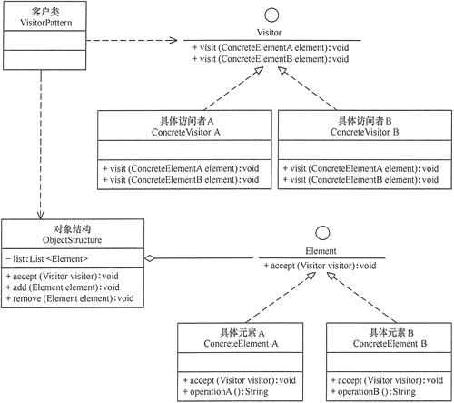
模式讲解：

Slide 8
访问者模式的通用代码：
package net.biancheng.c.visitor;
import java.util.*;
public class VisitorPattern {
public static void main(String[] args) {
ObjectStructure os = new ObjectStructure();
os.add(new ConcreteElementA());
os.add(new ConcreteElementB());
Visitor visitor = new ConcreteVisitorA();
os.accept(visitor);
System.out.println("------------------------");
visitor = new ConcreteVisitorB();
os.accept(visitor);

Slide 9
.
}
}
//抽象访问者
interface Visitor {
void visit(ConcreteElementA element);
void visit(ConcreteElementB element);
}
//具体访问者A类
class ConcreteVisitorA implements Visitor {
public void visit(ConcreteElementA element) {
System.out.println("具体访问者A访问-->" + element.operationA());
}
public void visit(ConcreteElementB element) {

Slide 10
.
}
}
//具体访问者B类
class ConcreteVisitorB implements Visitor {
public void visit(ConcreteElementA element) {
System.out.println("具体访问者B访问-->" + element.operationA());
}
public void visit(ConcreteElementB element) {
System.out.println("具体访问者B访问-->" + element.operationB());
}
}

Slide 11
//抽象元素类
interface Element {
void accept(Visitor visitor);
}
//具体元素A类
class ConcreteElementA implements Element {
public void accept(Visitor visitor) {
visitor.visit(this);
}
public String operationA() {
return "具体元素A的操作。";
}
}
//具体元素B类
class ConcreteElementB implements Element {

Slide 12
public void accept(Visitor visitor) {
visitor.visit(this);
}
public String operationB() {
return "具体元素B的操作。";
}
}
/对象结构角色
class ObjectStructure {
private List<Element> list = new ArrayList<Element>();
public void accept(Visitor visitor) {
Iterator<Element> i = list.iterator();
while (i.hasNext()) {
((Element) i.next()).accept(visitor);
}
}

Slide 13
public void add(Element element) {
list.add(element);
}
public void remove(Element element) {
list.remove(element);
}
}

Slide 14
举个例子
例子：利用“访问者（Visitor）模式”模拟艺术公司与造币公司的功能。
分析：艺术公司利用“铜”可以设计出铜像，利用“纸”可以画出图画；造币公司利用“铜”可以印出铜币，利用“纸”可以印出纸币（点此下载运行该程序后所要显示的图片）。对“铜”和“纸”这两种元素，两个公司的处理方法不同，所以该实例用访问者模式来实现比较适合。

Slide 15
分析：
首先，定义一个公司（Company）接口，它是抽象访问者，提供了两个根据纸（Paper）或铜（Cuprum）这两种元素创建作品的方法；再定义艺术公司（ArtCompany）类和造币公司（Mint）类，它们是具体访问者，实现了父接口的方法。
然后，定义一个材料（Material）接口，它是抽象元素，提供了 accept（Company visitor）方法来接受访问者（Company）对象访问；再定义纸（Paper）类和铜（Cuprum）类，它们是具体元素类，实现了父接口中的方法。
最后，定义一个材料集（SetMaterial）类，它是对象结构角色，拥有保存所有元素的容器 List，并提供让访问者对象遍历容器中的所有元素的 accept（Company visitor）方法；客户类设计成窗体程序，它提供材料集（SetMaterial）对象供访问者（Company）对象访问，实现了 ItemListener 接口，处理用户的事件请求。图 2 所示是其结构图。

Slide 16
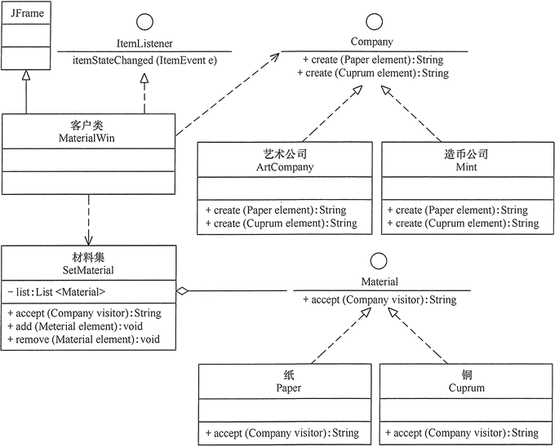
结构图如下

